Slide 1
Администрация Тарасовского сельского поселения Тарасовский район Ростовская область
Исполнение бюджета Тарасовского сельского поселения Тарасовского района за 2019 год

Slide 2
Исполнение бюджета Тарасовского сельского поселения Тарасовского района за 2019 год осуществлялось на основе:
Положений посланий Президента РФ Федеральному Собранию РФ, определяющих бюджетную политику РФ
Указов Президента РФ
Основных направлений бюджетной и налоговой политики Тарасовского сельского поселения

Slide 3
Основные направления бюджетной и налоговой политики Тарасовского сельского поселения в 2019 году
Совершенствование налоговой политики и нормативно-правового регулирования бюджетного процесса
Укрепление налогового потенциала, увеличение собираемости налогов
Оценка эффективности налоговых льгот
Выполнение долгосрочного планирования
Повышение сбалансированности местного бюджета
Реализация Указов Президента РФ
Социальная поддержка населения
Поддержка предпринимательской и инвестиционной активности, стимулирование экономического развития
Предоставление качественных муниципальных услуг
Соблюдение взвешенной долговой политики

Slide 4
Основные показатели бюджета Тарасовского сельского поселения Тарасовского района за 2019 год
Наименование | Исполнение за 2018 год (тыс. руб.) | Исполнение за 2019 год (тыс. руб.) | Темп в процентах
Доходы , всего | 29 270,6 | 30 949,3 | 5,7
в том числе:
Налоговые и неналоговые доходы | 24 530,6 | 24 245,2 | -1,2
Безвозмездные поступления | 4 740,0 | 6 704,1 | 41,4
Расходы, всего | 29 976,1 | 31 979,3 | 6,7
Дефицит (-), профицит (+) | -705,5 | -1 030,0 | -

Slide 5
Динамика доходов бюджета Тарасовского сельского поселения Тарасовского района (тыс. руб.)

Slide 6
Динамика доходов бюджета Тарасовского сельского поселения Тарасовского района в 2018-2019 г.г. (тыс. рублей)

Slide 7
Наполняемость местного бюджета от установленных нормативов отчислений
Налог на доходы физических лиц-10%
Единый сельскохозяйственный налог -50%
Налог на имущество физических лиц-100%
Земельный налог-100%
Доходы от перечисления части прибыли муниципальных унитарных предприятий-100%
Доходы, получаемые в виде арендной платы за земли после разграничения-100%
Доходы от сдачи в аренду имущества, находящегося в оперативном управлении поселений-100%
Денежные взыскания (штрафы), установленные законами субъектов РФ за несоблюдение муниципальных правовых актов, зачисляемые в бюджеты поселений-100%

Slide 8
Структура налоговых доходов бюджета Тарасовского сельского поселения Тарасовского района в 2019 году

Slide 9
Структура неналоговых доходов бюджета Тарасовского сельского поселения Тарасовского района в 2019 году тыс. рублей

Slide 10
Структура расходов бюджета Тарасовского сельского поселения Тарасовского района в 2019 году, тыс. рублей
Наименование показателей | План (2019 год) | Исполнение (2019 год) | Процент исполнения | Уд. Вес в общей сумме расходов
1 | 2 | 3 | 4 | 5
Всего расходы | 32 188,2 | 31 979,3 | 99,4
Общегосударственные вопросы | 9 745,7 | 9 637,0 | 98,9 | 30,1
Национальная оборона | 416,4 | 416,4 | 100,0 | 1,3
Национальная безопасность и правоохранительная деятельность | 97,0 | 96,7 | 99,7 | 0,3
Национальная экономика | 2730,6 | 2730,6 | 100,0 | 8,5
Жилищно-коммунальное хозяйство | 14 048,2 | 13 948,4 | 99,3 | 43,6
Образование | 49,5 | 49,5 | 100,0 | 0,2
Культура, кинематография | 5 097,5 | 5 097,5 | 100,0 | 15,9
Межбюджетные трансферты общего характера бюджетам субъектов Российской Федерации и муниципальных образований | 3,3 | 3,2 | 97,0 | 0,01

Slide 11
Удельный вес расходов бюджета Тарасовского сельского поселения Тарасовского района, сформированных по программно-целевому методу планирования, в общем объеме расходов бюджета Тарасовского сельского поселения Тарасовского района
Программно-целевой метод бюджетного планирования
В 2019 году на реализацию 9 муниципальных программ было направленно 18 667,8 тыс. рублей, что составляет 58,4 процента от общего объёма ассигнований. Удельный вес расходов бюджета Тарасовского сельского поселения Тарасовского района, сформированных по программно-целевому методу планирования, в общем объеме расходов бюджета Тарасовского сельского поселения Тарасовского района в 2019 году составил 58,4 процента, при аналогичном показатели в 2018 году – 61,2 процента,2017 году -54,6 процента, в 2015 году -71,2 процента, в 2014 году -55,8 процента, 2013 году – 69,0 процентов, 2012 году -65,0 процентов, 2011 году- 39,7 процента.

Slide 12
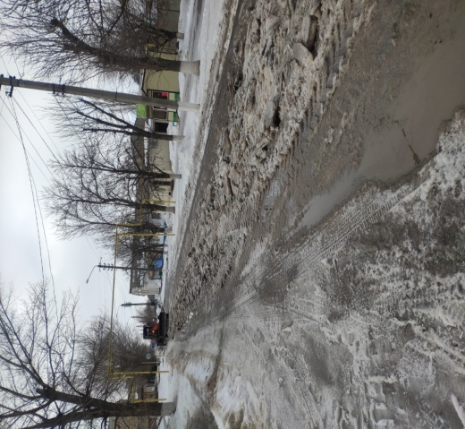
Дорожная деятельность Тарасовского сельского поселения
Расходы на осуществление Администрацией Тарасовского сельского поселения переданных полномочий муниципального района на ремонт и содержание автомобильных дорог общего пользования в 2019 году составили 2730,6 тыс. рублей.

Slide 13
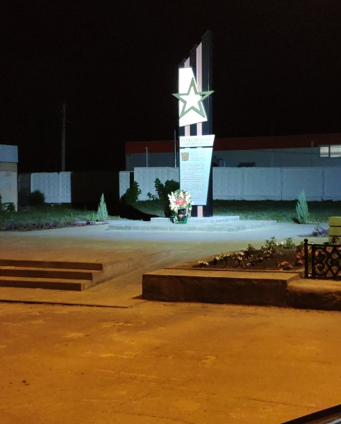
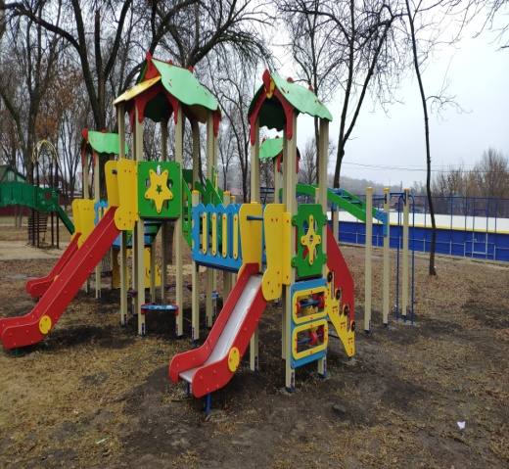
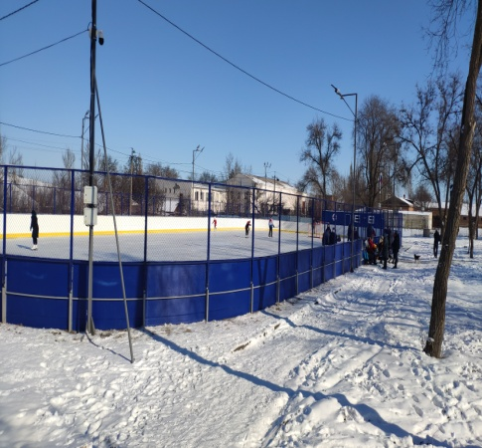
Сравнительный анализ расходов Тарасовского сельского поселения на жилищно-коммунальное хозяйство

